Slide 1
Статичная верстка
Модуль 1 / 5

Slide 2

Технологии

Slide 3
Что такое CSS?
CSS — формальный язык описания внешнего вида документа, написанного с использованием языка разметки.
Если HTML описывает, что на странице находится, то CSS задает внешний вид, будь то цвета, шрифты, позиционирование, и даже анимации.
Файлы стилей имеют расширение .css.

Slide 4

Подключение inline-CSS прямо в атрибутах
Не самый оптимальный способ, потому что если вы вдруг решите поменять стиль страницы, то придется менять во всех тегах. Используется, если надо задать стиль какому-то нестандартному элементу, либо стили будут меняться динамически скриптами.
Имеет самый высокий приоритет при отображении.

Slide 5
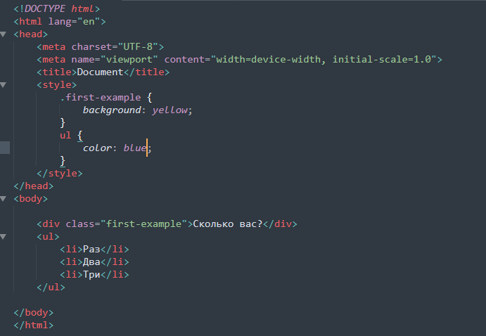
Задание стилей в теге <style> секции <head>
Удобно, если у нас одна страница. Все стили в одном теге.
Неудобно, если документов несколько, и стили используются повторно. Тогда приходится дублировать.
Имеет смысл, если стили специфичны только для данной страницы.

Slide 6
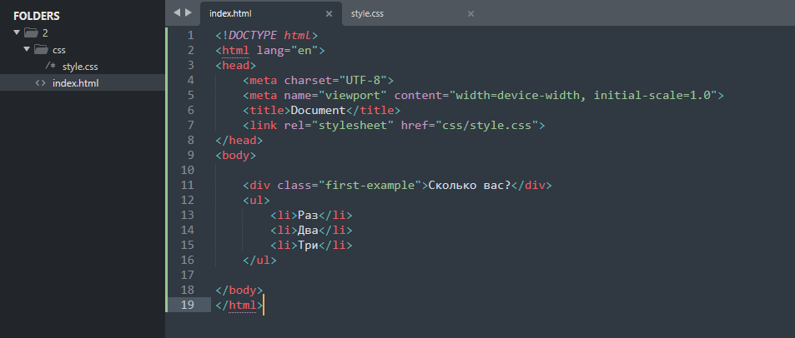
Стили во внешних файлах .css
Здесь соблюдается принцип повторного использования. Стили пишутся в отдельных файлах и подключаются где нужно. Обратите внимание, подключение делается через тег <link>.

Slide 7
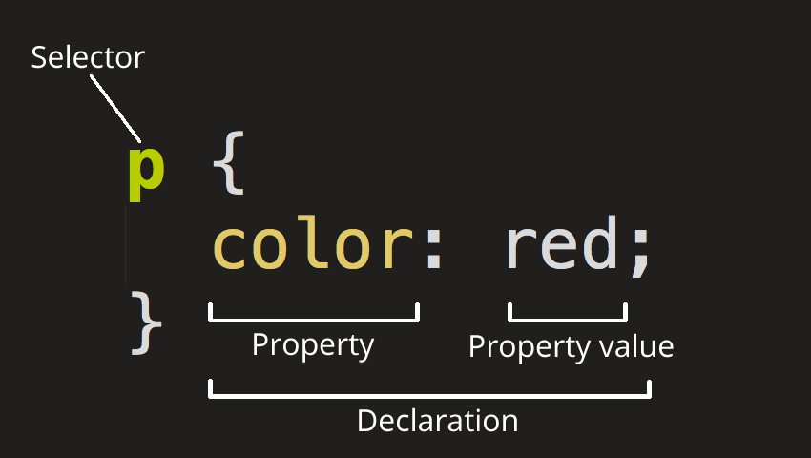
Синтаксис правил CSS
Селектор – это то, что стилизуем.
Свойство – это может быть цвет, ширина, начертание. Список всех свойств описан в документации.
Значение – говорит само за себя. Может строкой, константой, числом, зависит от свойства.
В документации по каждому свойству описано, какие значения может принимать.
Вот здесь как раз можно поиграть с инструментами разработчика.

Slide 8
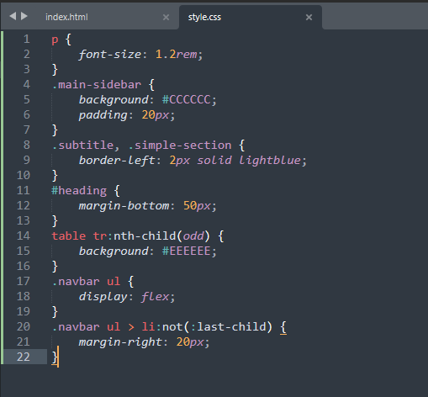
CSS селекторы
На скриншоте примеры использования селекторов по имени тега, классу, идентификатору, псевдоклассам, вложенные и дочерние селекторы.
Это не все, больше тут:
https://developer.mozilla.org/ru/docs/Web/CSS/CSS_Selectors

Slide 9
Размеры в CSS
Группа свойств, задающих какие-либо размеры, принимает числовое значение. В каких единицах измерения задается, тут:
https://techrocks.ru/2019/08/07/units-in-css-for-beginners/
Это может быть размер шрифта, отступ, ширина, толщина границы и т.д.

Slide 10
Цвета в CSS
Цветовые свойства, это цвет текста, фон, цвет границы и тени и т.д. могут принимать значением следуещее:
Константа с именем цвета, например white, lightgrey, cyan, magenta и т.д. Обычно в редакторе кода автодополнение подскажет, какие варианты доступны
Шестнадцатеричный код цвета – наиболее часто встречается. Получить можно в фотошопе, инструментах разработчика или поставить плагин в редактор
Также можно задать в rgb, hsl, rgba, hsla (с альфа-каналом) rgba(0, 0, 0, 0) – можно написать просто ключевое слово transparent.
Подробнее:
https://html5book.ru/css-colors/

Slide 11
Фиксированных набор значений
Есть много таких свойств, в которых имеется фиксированных набор значений. Например:
position: fixed | absolute | sticky | static …
display: block | flex | grid | inline …
overflow: auto | scroll | hidden …
Обычно запоминается на практике. Опять же, автодополнение редактора.

Slide 12
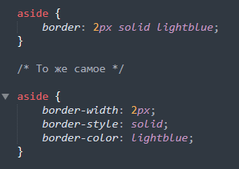
Сложные свойства
В CSS есть многие свойства, которые принимают значением набор значений. Написано непонятно, но вот пример:

Slide 13
Документация по CSS
https://developer.mozilla.org/ru/docs/Web/CSS
https://www.w3schools.com/css/

